Slide 1
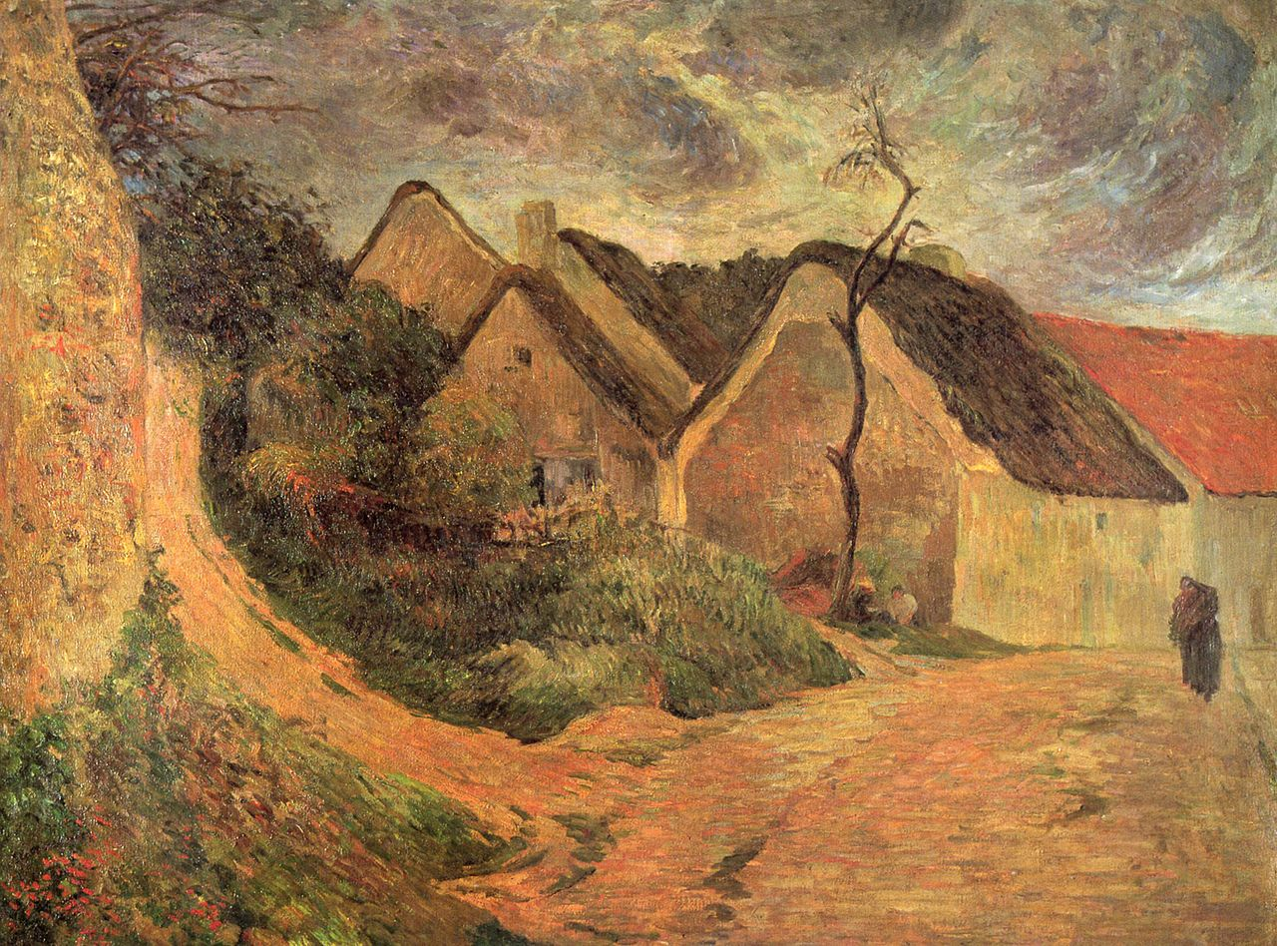
SIMBOLISMO

Slide 2
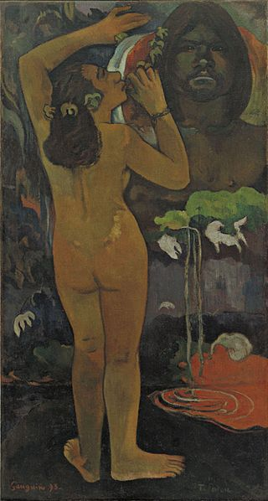
Simbolismo 2ª Metade do XIX
O Simbolismo, o Realismo / Naturalismo, o impressionismo e o Parnasianismo, são movimentos literários que ocorreram simultaneamente a partir da 2ª metade do século XIX.
O simbolismo foi um movimento que se desenvolveu nas artes plásticas, teatro e literatura.
O movimento se caracteriza pela expressão do “EU” na busca da intimidade de cada um, através de recursos como o sonho, a alucinação, a psicanalise, afastando-se, assim, da realidade e, por isso mesmo, também da História, privilegiando a intuição, a sugestão, as imagens não reais, a subjetividade, os valores espirituais, afetivos e o inconsciente.

Slide 3
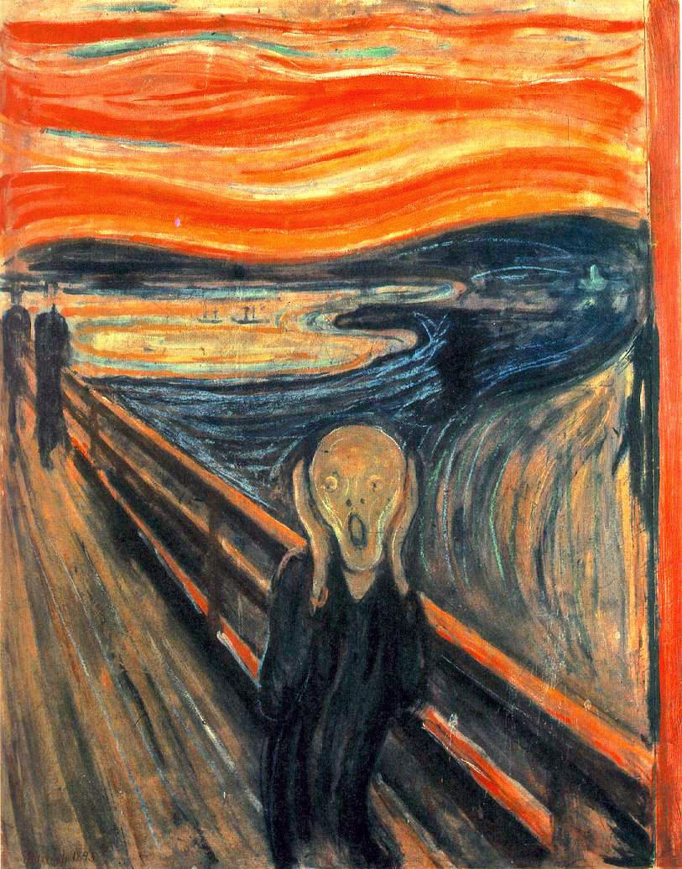
Situação Histórica
Segunda metade do século XIX.
Europa caracteriza-se
fundamentalmente pela consolidação do
Poder da burguesia.
Bases ideológicas e materiais da
burguesia (liberalismo político e econômico) estabilizadas.
Grande avanço industrial e consequente surgimento da população urbana, do proletariado e da desigualdade social.
Grande desenvolvimento científico e filosófico (ciência como suporte do crescimento econômico-industrial).
Aos finais do XIX, paralelamente às experiências cientificistas, surgem grupos que criticavam o exagero do cientificismo. Crítica à racionalidade e ao cientificismo como forma única de ver a existência.

Slide 4
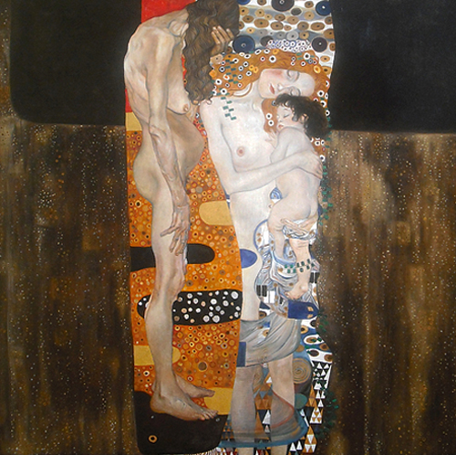
Algumas correntes filosóficas da época
O Simbolismo foi influenciado por filósofos como:
  Henri Bérgson: Obras “Matéria e Memória”, de 1896, e “A evolução criadora”.
  Shopenhauer: Obra mais famosa
  “O Mundo como Vontade e Representação.”
  E, ainda, pelo psicanalista Sigmund Freud.

Slide 5
Simbolismo
França (1880).
Os primeiros indícios do movimento encontram-se nas obras de Charles Baudelaire, cuja obra As flores do mal (1857), antecipa certas perspectivas simbolistas.
Em 1884, Paul Verlaine publica sua Arte poética, onde os princípios da escola já são evidentes.
Arthur Rimbaud, o poeta maldito, o enfant terrible. Entre suas principais obras está “Uma Estação no Inferno”, de 1873, Poema em prosa.
Stéphane Mallarmé, O poema "Un Coup de dés" (Um Lance de Dados), considerado sua obra-prima, todo construído com recursos visuais e sonoros, influenciou a vanguarda modernista.
Em 1886, Jean Moréas vale-se de um manifesto, publicado no jornal francês Le Figaro para elaborar teoricamente o Simbolismo.
  Diz Moréas: Inimiga do ensinamento, da declamação, da falsa sensibilidade, da descrição objetiva, a poesia simbolista procura vestir a Ideia de uma forma sensível...

Slide 6
Simbolismo
Reação ao cientificismo do Realismo-Naturalismo e ao superficialismo do Parnasianismo.
Poesia da realidade subjetiva, nega o objetivismo e o materialismo comuns a essas três estéticas.
Culto ao individualismo, ao subjetivismo psicológico, à atitude irracional e mística,
Respeito pela música, atitude não racional e mística,
Procura das possibilidades do léxico,
Mistura da percepção dos sentidos.

Slide 7
Características do Simbolismo
Ênfase em temas místicos, imaginários e subjetivos;
Caráter individualista;
Desconsideração das questões sociais abordadas pelo Realismo/Naturalismo;
Estética marcada pela musicalidade (a poesia aproxima-se da música);
Produção de obras de arte baseadas na intuição, descartando a lógica e a razão;
Utilização dos recursos literários:

Slide 8
Uso de Assonância – É a semelhança de sons entre vogais de palavras de um poema.
  Ex. de Assonância: “Amor morto motor da saudade”.
Uso de Aliteração – Repetição de fonemas consonantais para sugerir som.
Ex. de Aliteração: “Dos ventos, vivas, vãs, vulcanizadas...”.
Escolha da Linguagem – Uso de palavras que consigam sugerir cor, sonoridade, exotismo, transparência, abstração.
Sinestesia – Construções que misturam palavras que denominam os sentidos.
  Ex: som vermelho, dor amarela, doçura quente, silêncio côncavo.
Maiúsculas no meio do verso – Os poetas tentam destacar palavras grafando-as com letra maiúscula.
Cor branca – Principalmente Cruz e Sousa tinha preferência por brancuras e transparências.

Slide 9
Uso de símbolos – O simbolismo não descreve suas emoções, sugere-as através de imagens simbólicas. A realidade deveria ser expressa de maneira vaga, imprecisa, ilógica.
Religiosidade – Em alguns autores o desejo de evasão do mundo real associa-se á visão cristã da vida.
Escolha de temas - O simbolismo dá preferência a temas subjetivos que tratem da morte, destino, de Deus, sentimentos entre outros.
Características no estilo:
• Utilização de palavras ambíguas e de vocabulário ligados ao místico e ao litúrgico(alma, infinito, etéreo, espírito, salmos, cânticos, hinos)

Slide 10
Uso de metáforas – É o emprego de um termo com significado de outro em vista de uma relação de semelhança entre ambos. É uma comparação subentendida.
Hermetismo – Estilo poético que torna as obras pouco acessíveis ao leitor comum. De difícil compreensão.
Não se descreve um objeto; sugere-se a existência dele.
Reticências “...”– Serve para que o leitor reflita sobre o assunto e obtenha sua própria opinião.
Prosopopeia - Entende-se quando há transferência de caracteres de seres animados (sentimentos, emoções ou razão ) para seres inanimados ou abstratos.

Slide 11
Simbolismo em Portugal
O simbolismo em Portugal inicia-se em 1890, com a publicação do poema Oaristos, de Eugênio de Castro. (Oaristo é um termo grego que significa “diálogo íntimo” ou “diálogo amoroso”), tendo seu fim com a inauguração do Modernismo, em 1915, com o lançamento da Revista Orpheu, sob direção de Fernando Pessoa e Mário de Sá-Carneiro.
Contexto histórico e político: lançamento de diversas revistas de cunho nacionalista.
  1870 Crise da monarquia. Surge grupos socialistas e republicanos;
  1875 Fundação do partido socialista, como base para os ideais do operariado;
  1876 fundação do partido Republicano pretendia a queda da Monarquia e substitui-la por uma Republica. Programa difundido pela imprensa;
  Primeiras greves operárias;
  Crise econômica, desvalorização da moeda Portuguesa;
  1890 Ultimato inglês – Reino Unido expande seu domínio na África. Ao mesmo tempo, Portugal tentava expandir seu território de Angola a Moçambique. O Reino Unido enviou um ultimato a Portugal determinando a retirada das tropas portuguesas do território africano.
  1891 tentativa de implantação da República na cidade do Porto. O rei D. Carlos entregou a chefia do governo a João Franco. Ditadura de Franco.

Slide 12
Simbolismo em Portugal – Principais Autores
Eugênio de Castro Publicação de “Oaristos” (Poesia) em 1890;
Antônio Nobre Publicação da obra “Só” (Poesia) em 1892.
Camilo Pessanha Publicação de “Clepsidra” (Poesia) em 1920;

Slide 13
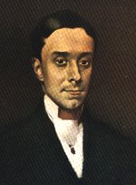
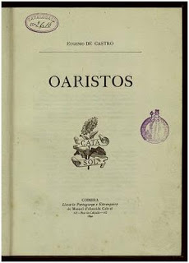
Eugênio de Castro
Coimbra, 1869-1944
Em 1890 publica Oaristos, Composto por quinze poemas, primeiro livro de Portugal que defende a “liberdade do ritmo contra os dogmáticos estultos decretos dos velhos prosodistas”.
Inovações no plano formal, exploração de versos alexandrinos com cesuras (Tônicas) diferentes; rimas raras; linguagem vaga e fluída, inventividade sonora, onomatopeias, imagens surpreendentes e originais, ritmos inusitados.

Slide 14
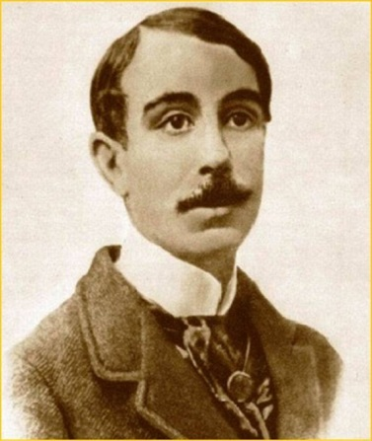
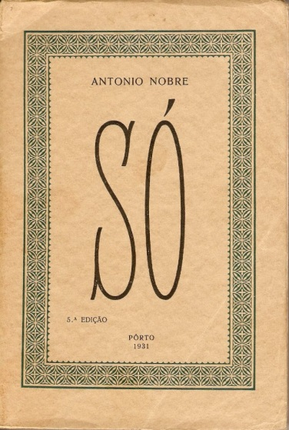
Antônio Nobre
Porto, 1867 — 1900
Única obra do autor publicada em vida, uma coletânea intitulada “Só”, publicada em 1892, auto declarada a obra mais triste que há em Portugal.
Sua obra possui algumas características simbolistas, como a memória de um passado feliz, descrições intimistas de um eu sentimentalismo mítico, a volta à infância, lembrança das paisagens e das gentes que conheceu, usando para tanto um certo tom melancólico.

Slide 15
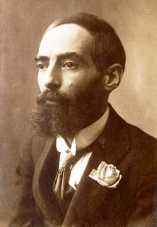
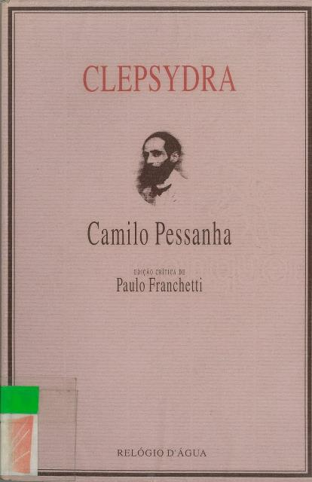
Camilo Pessanha
Coimbra, 1867 — Macau, 1926
Única obra do autor, foi uma reunião de poemas, intitulada, Clepsidra, publicada em 1920, pela escritora e amiga Ana de Castro Osório, primeira escritora feminista de Portugal e amante de CamiloS2.
Além das características simbolistas, que sua obra assume, Camilo Pessanha faz uso da fragmentação sintática, através do uso de ambiguidades, antecipando assim, alguns princípios de tendências modernistas.

Slide 16
Simbolismo no Brasil
Origem:
• No início da década de 1890, no Rio de Janeiro, um grupo de jovens, insatisfeitos com a extrema objetividade e materialismo da corrente literária dominante (Realismo / Naturalismo / Parnasianismo), resolve divulgar as novas ideias estéticas vindas da França. Eram conhecidos como os decadentistas. Esse grupo formado, principalmente, por Oscar Rosas, Cruz e Sousa e Emiliano Perneta lança no jornal Folha Popular o primeiro manifesto renovador.
• Em 1893, Cruz e Sousa publica "Missal" (prosa) e "Broquéis” (poesia), obras que definem a história do Simbolismo brasileiro.

Slide 17
Simbolismo no Brasil
Missal é o nome de um livro que contém orações utilizadas nas missas e broquéis vem de broquel, tipo de escudo espartano, clara aproximação do parnasianismo, no que diz respeito à objetos antigos.
O Simbolismo no Brasil encontrou grande resistência quanto ao público leitor. Todos preferiam o rigor Parnasiano, fazendo com que as obras simbolistas não vendessem e nem tivessem o apoio da imprensa.

Slide 18
Simbolismo no Brasil
Contexto histórico
1890, transição política de Monarquia para consolidação da República;
Política das Espadas e das Oligarquias - 1889 a 1894 governo de Marechal Deodoro da Fonseca e Floriano Peixoto;
Guerra de Canudos – De 1896 a 1897;
Revolução Federalista (RS Partido Federalista x Partido Republicano) – De 1893 a 1895;
Revolta Armada (RJ1 ª presidente da República Marechal Deodoro da Fonseca (fecha o congresso) renuncia e assume Floriano Peixoto. 2ª Marinha insatisfeita) – De 1893 a 1894.

Slide 19
Principais Autores simbolistas Brasileiros
Cruz e Sousa Publicação de “Missal” (prosa poética) e “Broquéis” (poesia), ambas de 1893.
Alphonsus de Guimaraens Publicação de Seu primeiro livro de poesia, “Dona Mística”, em 1892/1894 e sua ultima publicação foi a reunião de toda sua obra, intitulada “Obra Completa” publicada postumamente em 1960.

Slide 20
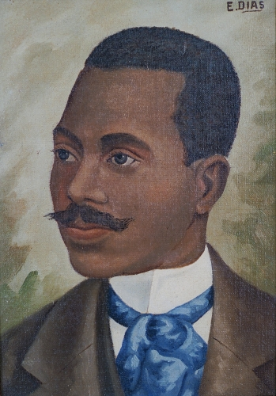
Cruz e Sousa
Florianópolis, 1861— 1898
Poesia: Broquéis (1893); Faróis (1900) e Últimos sonetos (1905).
Prosa poética: Tropos e fanfarras (1885) em conjunto com Virgílio Várzea, Missal (1893) e Evocações (1898).
Apresenta todos os recursos desenvolvidos na poesia simbolista. A religiosidade é explorada de forma recorrente em suas obras.

Slide 21
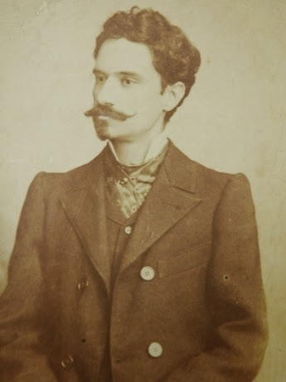
Alphonsus de Guimaraens
Minas Gerais, 1870 - 1921
Poesia: Publicação de Seu primeiro livro de poesia, “Dona Mística”, em 1892/1894, “Setenário das Dores de Nossa Senhora” e “Câmara Ardente” em 1899 . Em 1902 publicou “Kiriale”, sob o pseudônimo de Alphonsus de Vimaraens. Sua “Obra Completa” foi publicada em 1960
Fortes características simbolistas, possui forte apelo ao misticismo, ao amor, à morte e à religiosidade.
A morte de sua prima e noiva Constança, em 1888, marcou profundamente sua vida e sua obra, cujos versos, melancólicos e musicais, são repletos de anjos, serafins, cores roxas e virgens mortas.

Slide 22
Alphonsus de Guimaraens
ISMÁLIA
Quando Ismália enlouqueceu, Pôs-se na torre a sonhar...
Viu uma lua no céu,
Viu outra lua no mar.
No sonho em que se perdeu, Banhou-se toda em luar... Queria subir ao céu,
Queria descer ao mar...
E, no desvario seu,
Na torre pôs-se a cantar...
Estava perto do céu,
Estava longe do mar...
E como um anjo pendeu
As asas para voar...
Queria a lua do céu,
Queria a lua do mar...
As asas que Deus lhe deu
Ruflaram de par em par...
Sua alma subiu ao céu,
Seu corpo desceu ao mar...

Slide 23
Cruz e Souza
VIOLÕES QUE CHORAM...
Ah! plangentes violões dormentes, mornos,
Soluços ao luar, choros ao vento...
Tristes perfis, os mais vagos contornos,
Bocas murmurejantes de lamento.
Noites de além, remotas, que eu recordo,
Noites da solidão, noites remotas
Que nos azuis da Fantasia bordo,
Vou constelando de visões ignotas.
Sutis palpitações a luz da lua,
Anseio dos momentos mais saudosos,
Quando lá choram na deserta rua
As cordas vivas dos violões chorosos.
Quando os sons dos violões vão soluçando,
Quando os sons dos violões nas cordas gemem,
E vão dilacerando e deliciando,
Rasgando as almas que nas sombras tremem.
Harmonias que pungem, que laceram,
Dedos Nervosos e ágeis que percorrem
Cordas e um mundo de dolências geram,
Gemidos, prantos, que no espaço morrem...
E sons soturnos, suspiradas magoas,
Mágoas amargas e melancolias,
No sussurro monótono das águas,
Noturnamente, entre ramagens frias.
Vozes veladas, veludosas vozes,
Volúpias dos violões, vozes veladas,
Vagam nos velhos vórtices velozes
Dos ventos, vivas, vãs, vulcanizadas.
Tudo nas cordas dos violões ecoa
E vibra e se contorce no ar, convulso...
Tudo na noite, tudo clama e voa
Sob a febril agitação de um pulso.
Que esses violões nevoentos e tristonhos
São ilhas de degredo atroz, funéreo,
Para onde vão, fatigadas do sonho
Almas que se abismaram no mistério.

Slide 24
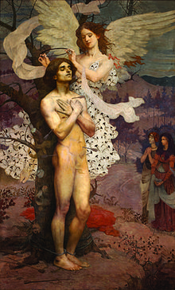
Vocabulário:
plangentes: que choram
ignotas: desconhecidas
sutis: leves, delicadas
palpitações: sobressaltos
anseio: desejo
dilacerando: torturando
pungem: ferem
laceram: machucam
dolências: mágoas, tristezas
soturnos: tristes
veladas: abafadas
volúpias: delícias
vórtices: redemoinhos
vulcanizadas: entusiasmadas
Eliseu Visconti - Recompensa de São Sebastião -1898

Slide 25
